Slide 1
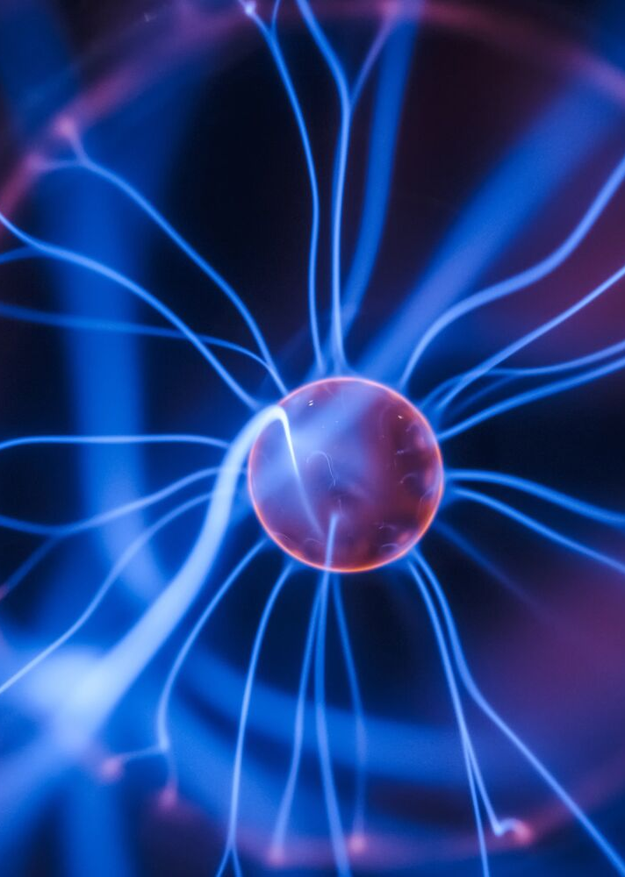
BOBINAS DE HELMHOLTZ
MECÂNICA E CAMPO ELETROMAGNÉTICO
Trabalho 2
Grupo 3: Tiago Almeida e Tiago Costa

Slide 2
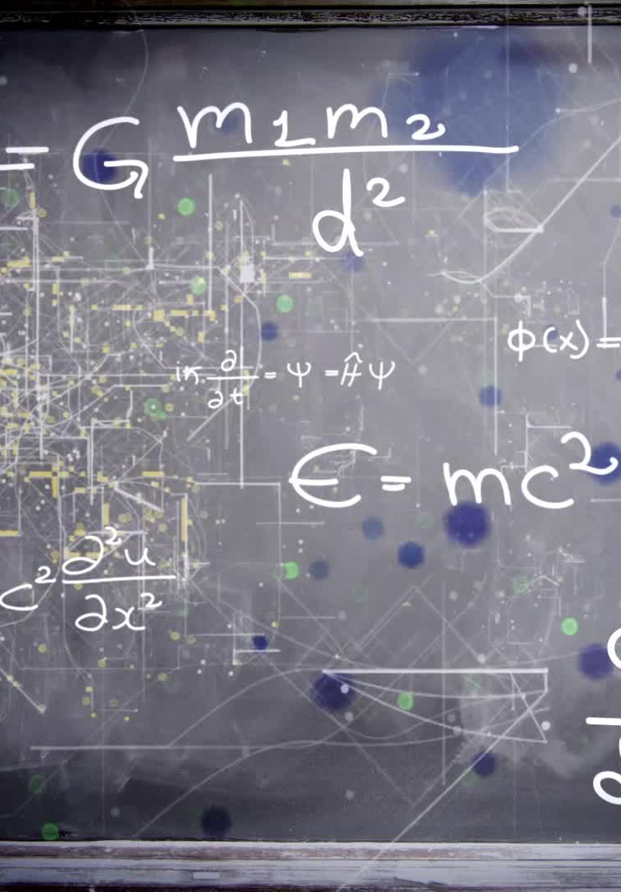
Introdução
Com este trabalho, aprofundámos os conteúdos lecionados na componente teórica, nomeadamente os capítulos:
Corrente elétrica e resistência;
Campo magnético (em particular a lei de Ampère, a lei da sobreposição e o efeito Hall).

Slide 3
Objetivos
Verificar e estudar a lei de Ampère;
1
Verificar e estudar o princípio da sobreposição;
3
Verificar e estudar o efeito Hall;
2

Slide 4

Detalhes experimentais
A experiência foi dividida em duas partes
Parte A: Calibração da sonda de Hall;
Parte B: Medir a sua tensão de Hall de duas bobines dispostas na configuração de Helmholtz e verificar o princípio da sobreposição para o campo magnético.
É necessário descrever os procedimentos de cada parte individualmente, uma vez que têm montagens e procedimentos diferentes.

Slide 5

Parte A
Objetivos
Calibrar a sonda de Hall utilizando um solenoide padrão, calculando o valor da constante de calibração;
Verificar o modo como a tensão de Hall varia com a variação da corrente elétrica que passa no solenoide (efeito Hall).

Slide 6
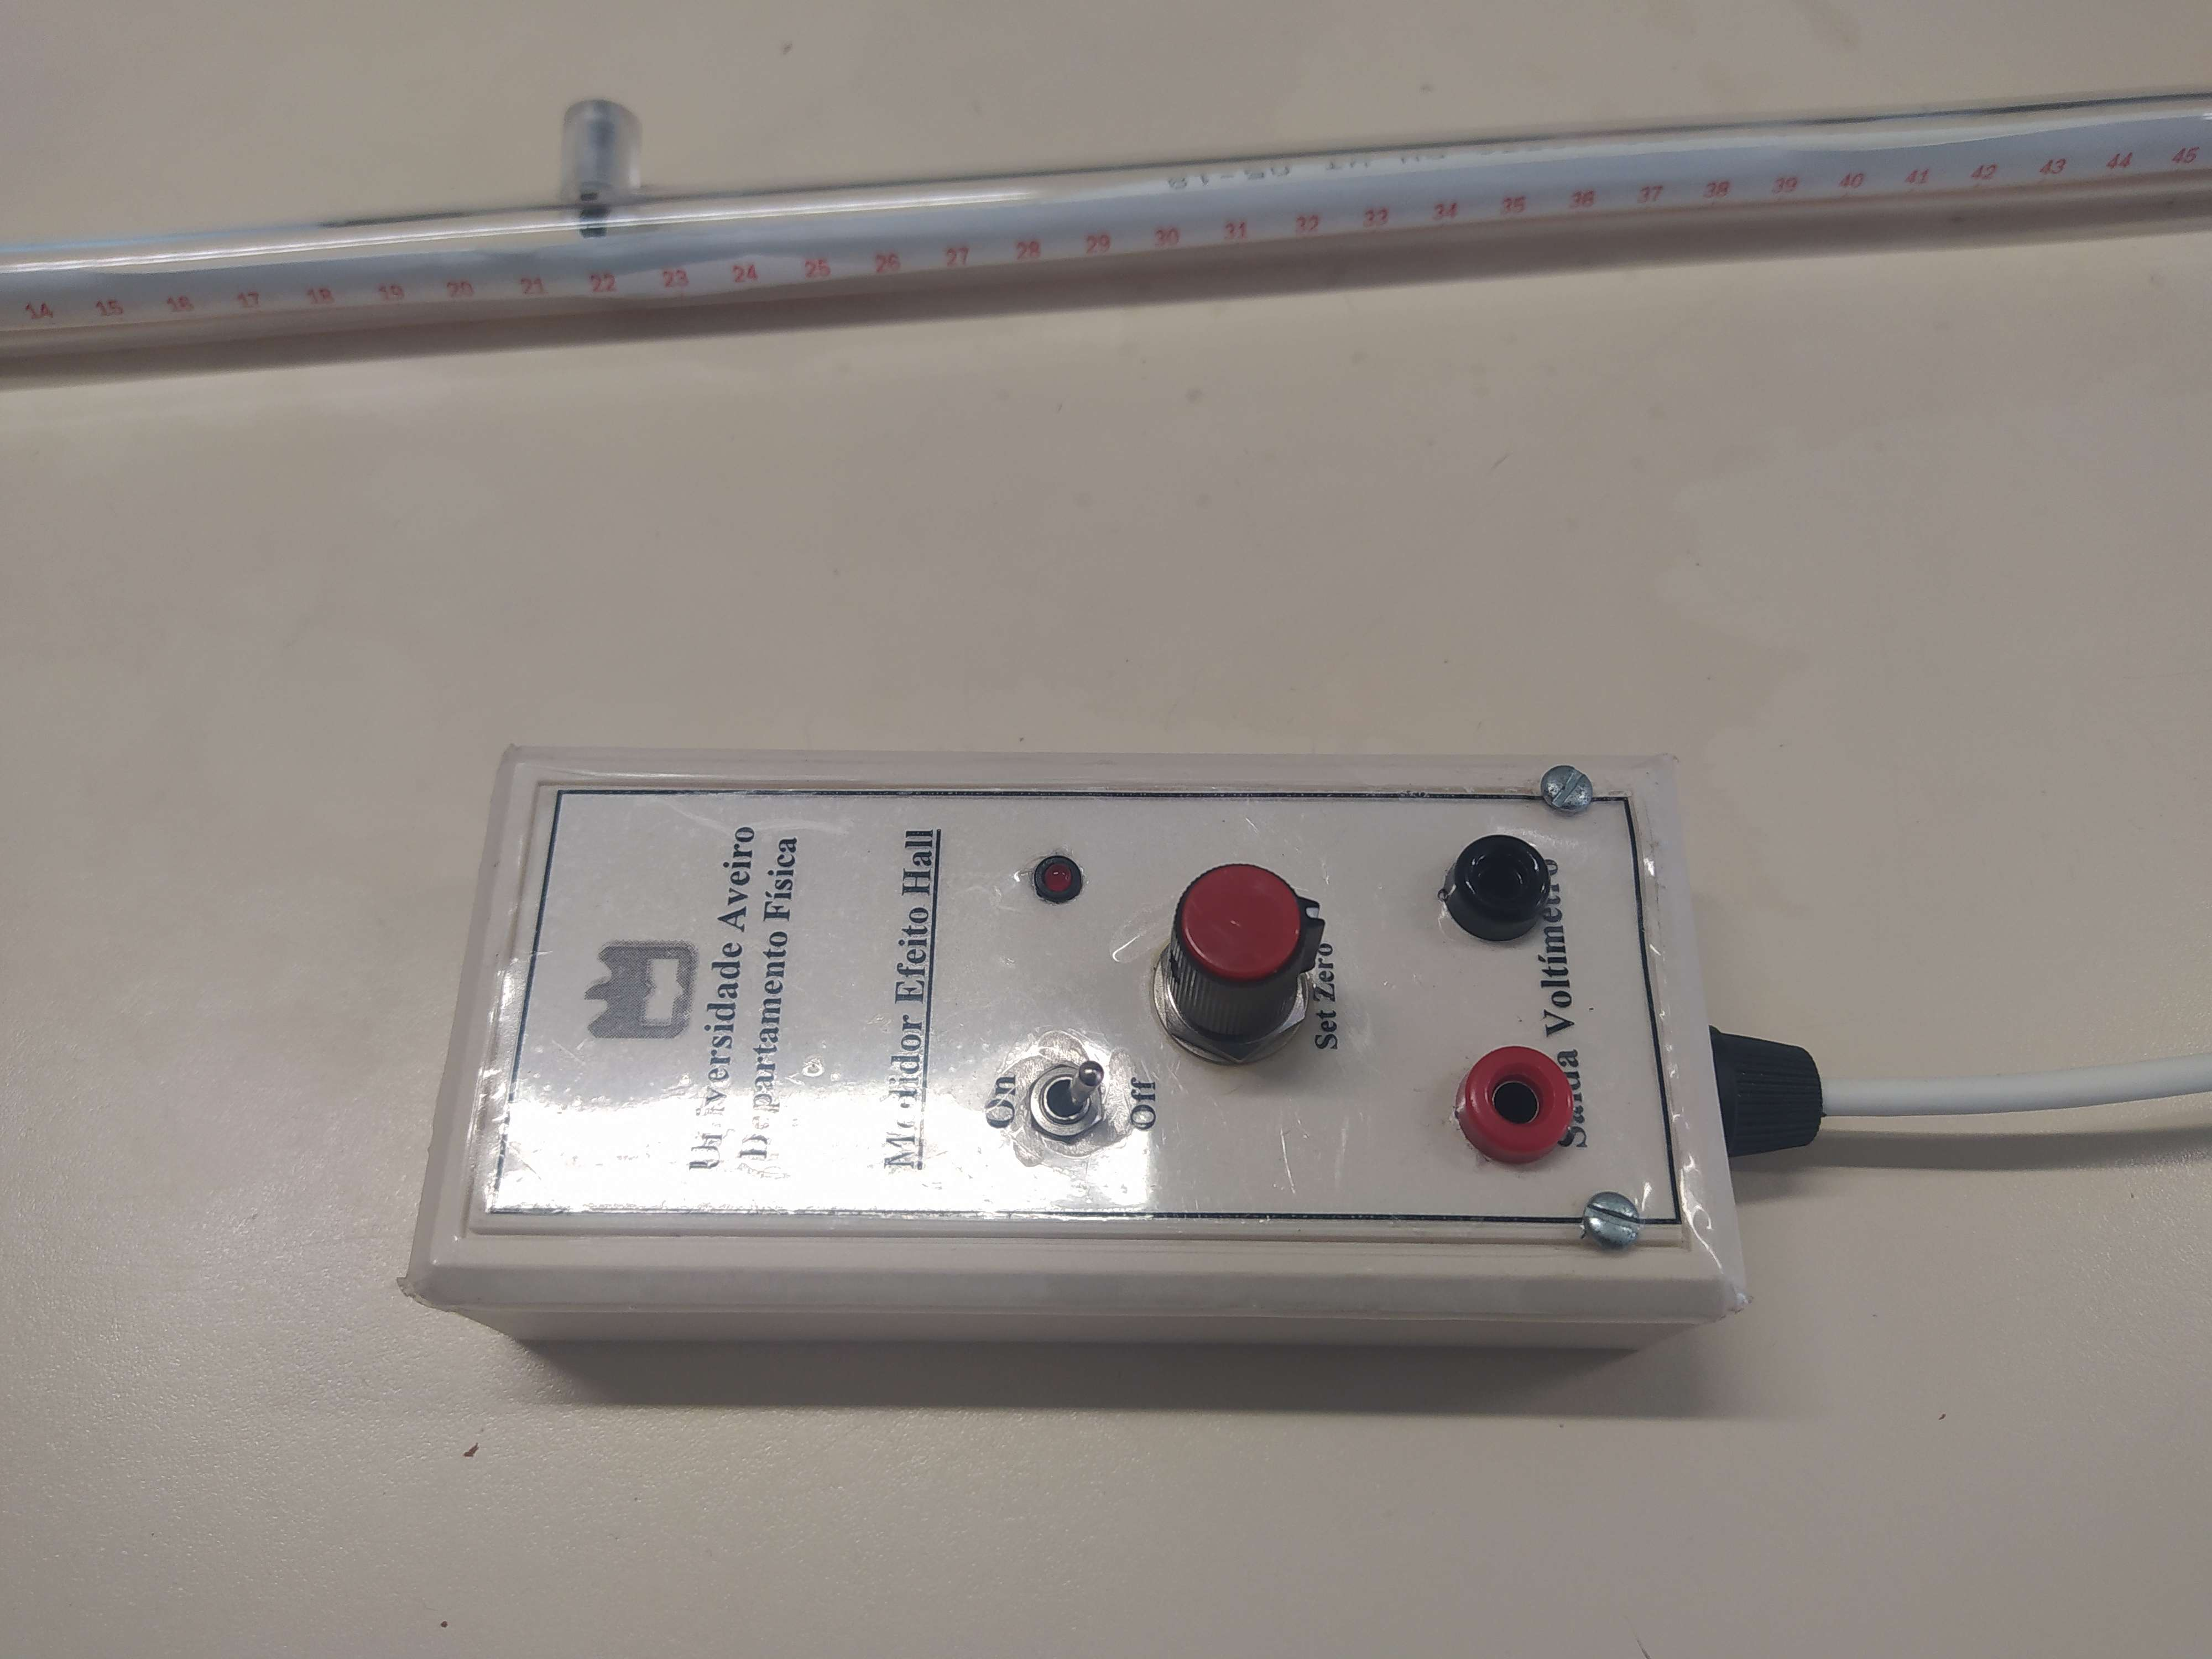
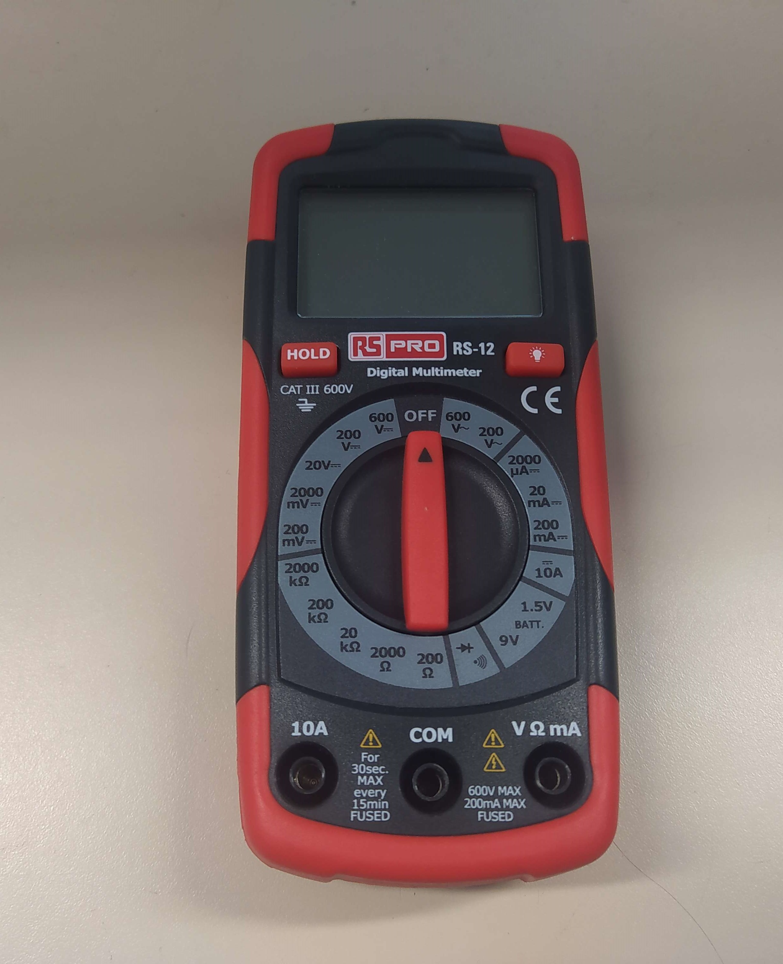
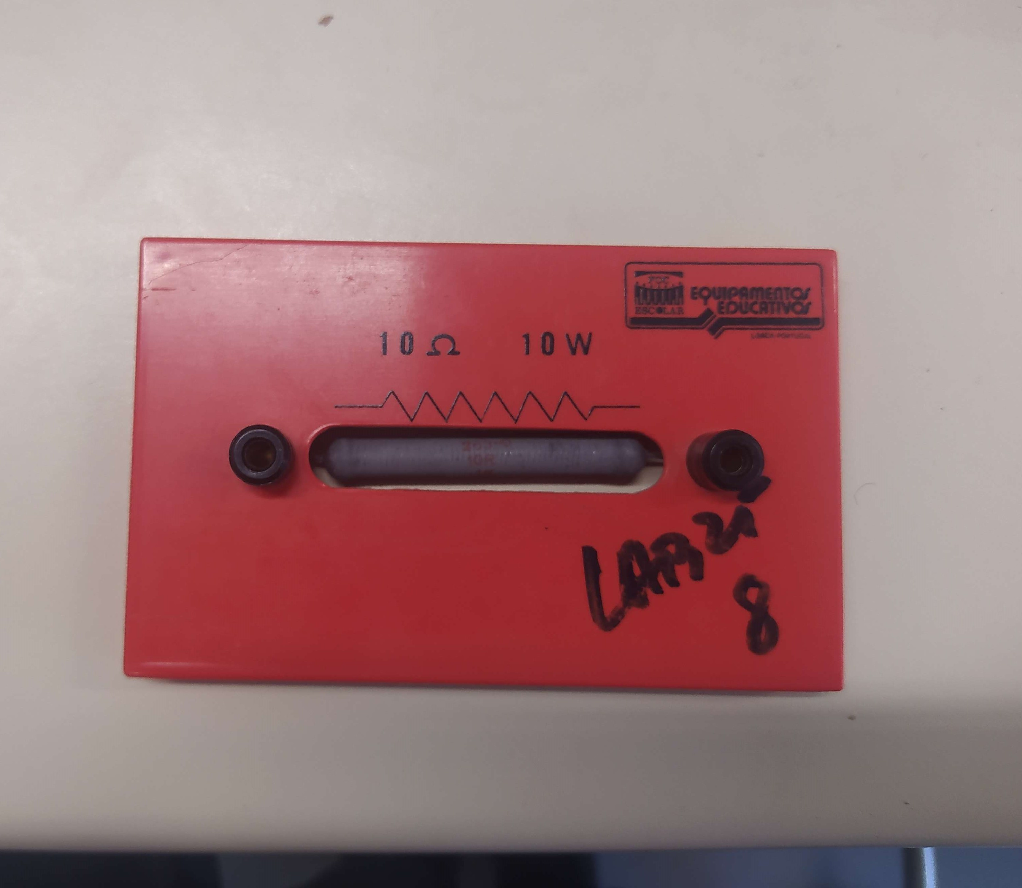
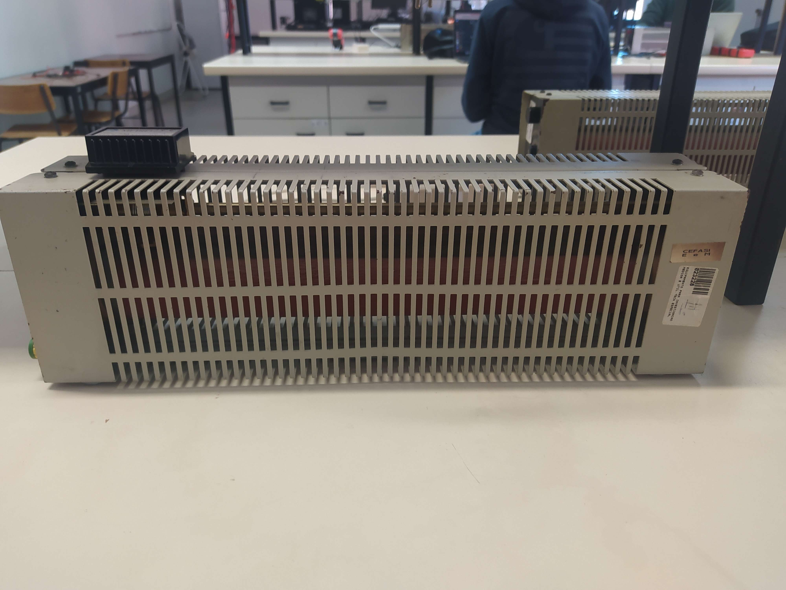
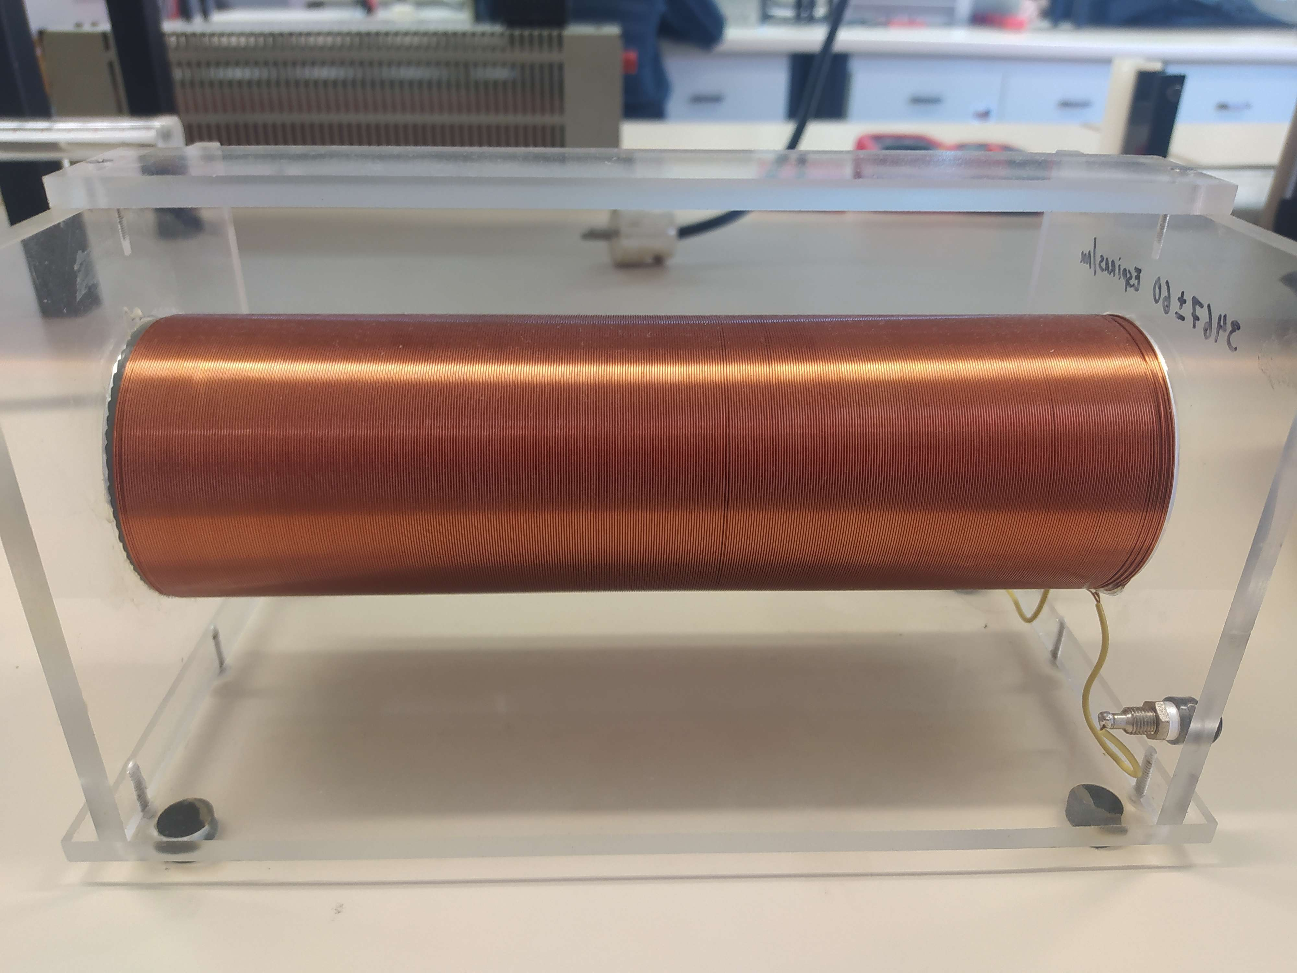
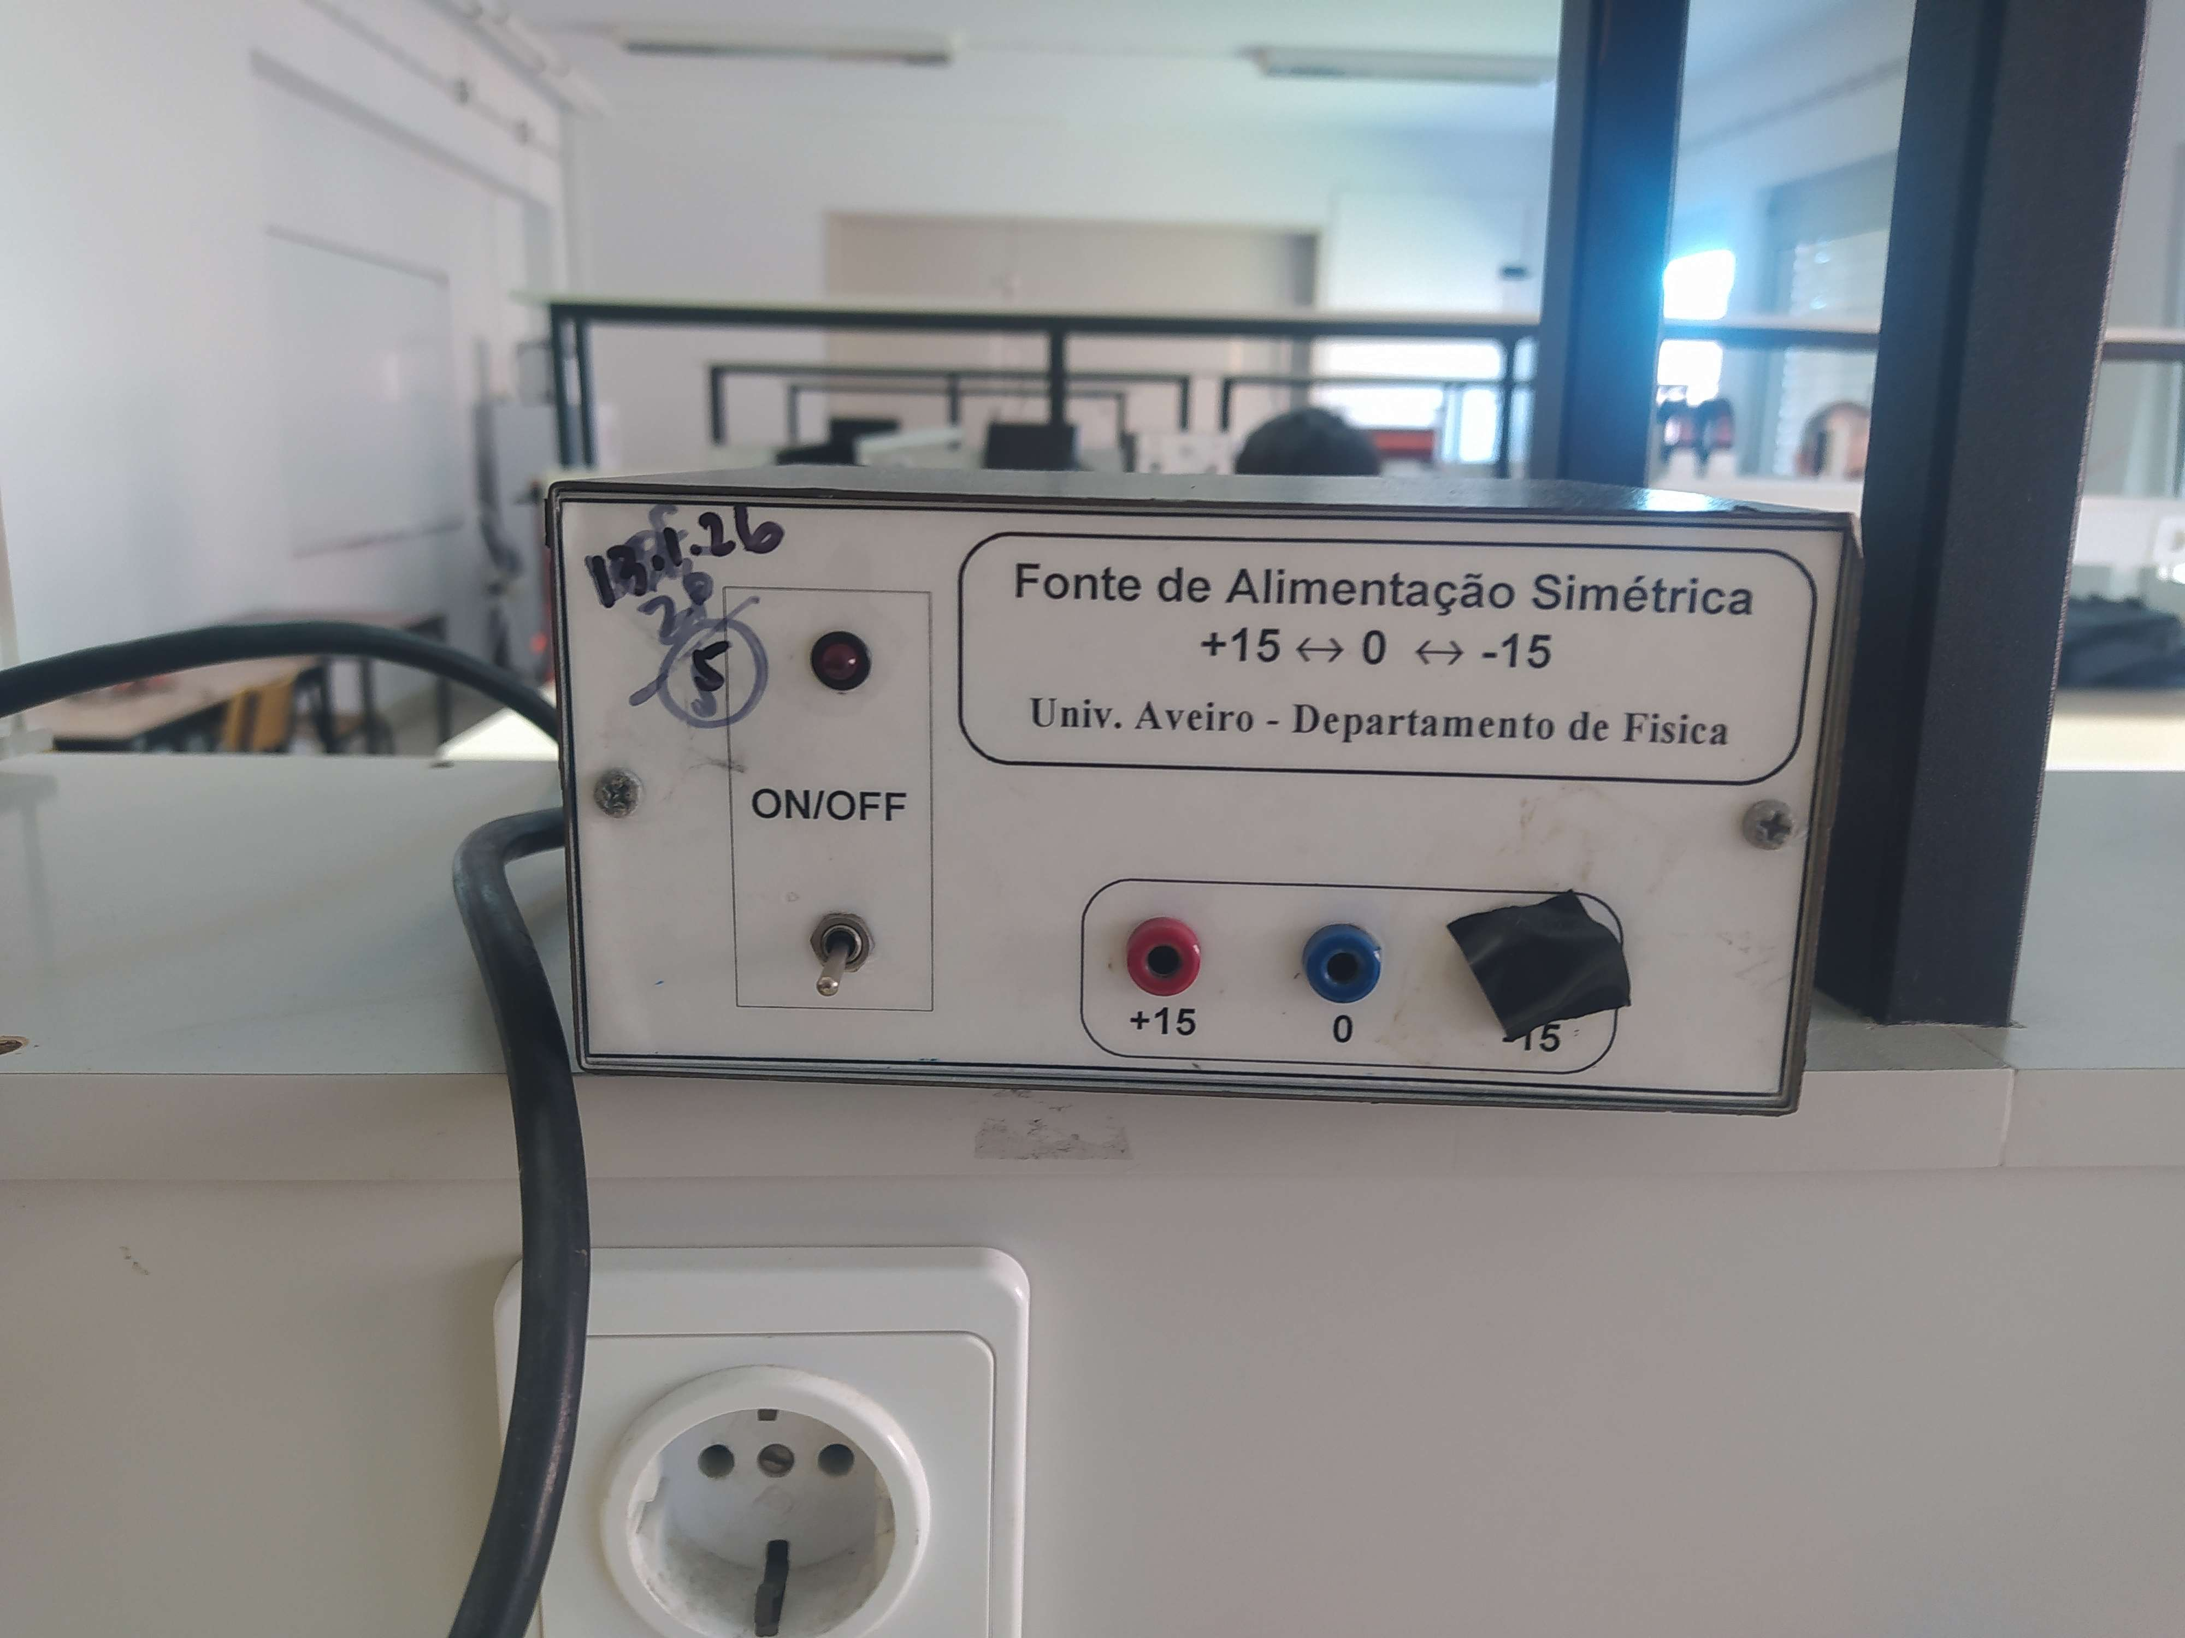
Parte A
Material utilizado
Sonda de Hall;
Multímetros;
Reóstato;
Solenóide padrão;
Resistência de 10 Ω;
Fonte de alimentação.

Slide 7
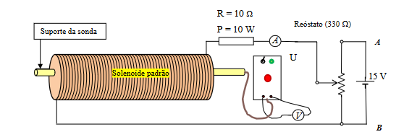
Parte a
Montagem
Feita de acordo com a figura.
Registar:
Erros instrumentais;
Número de espiras por unidade de comprimento do solenoide, usado para calcular a constante de calibração;
Tensão de Hall, com a variação da corrente que passa no solenoide (utilizando o reóstato).
Nota: Na ausência de campo magnético, a tensão de Hall
deve ser nula, pelo que inicialmente devemos atuar no
potenciómetro da unidade de controlo.

Slide 8
Parte b
Objetivos
Medir o campo magnético ao longo do eixo de duas bobinas em série;
Verificação do princípio da sobreposição para o campo magnético.

Slide 9
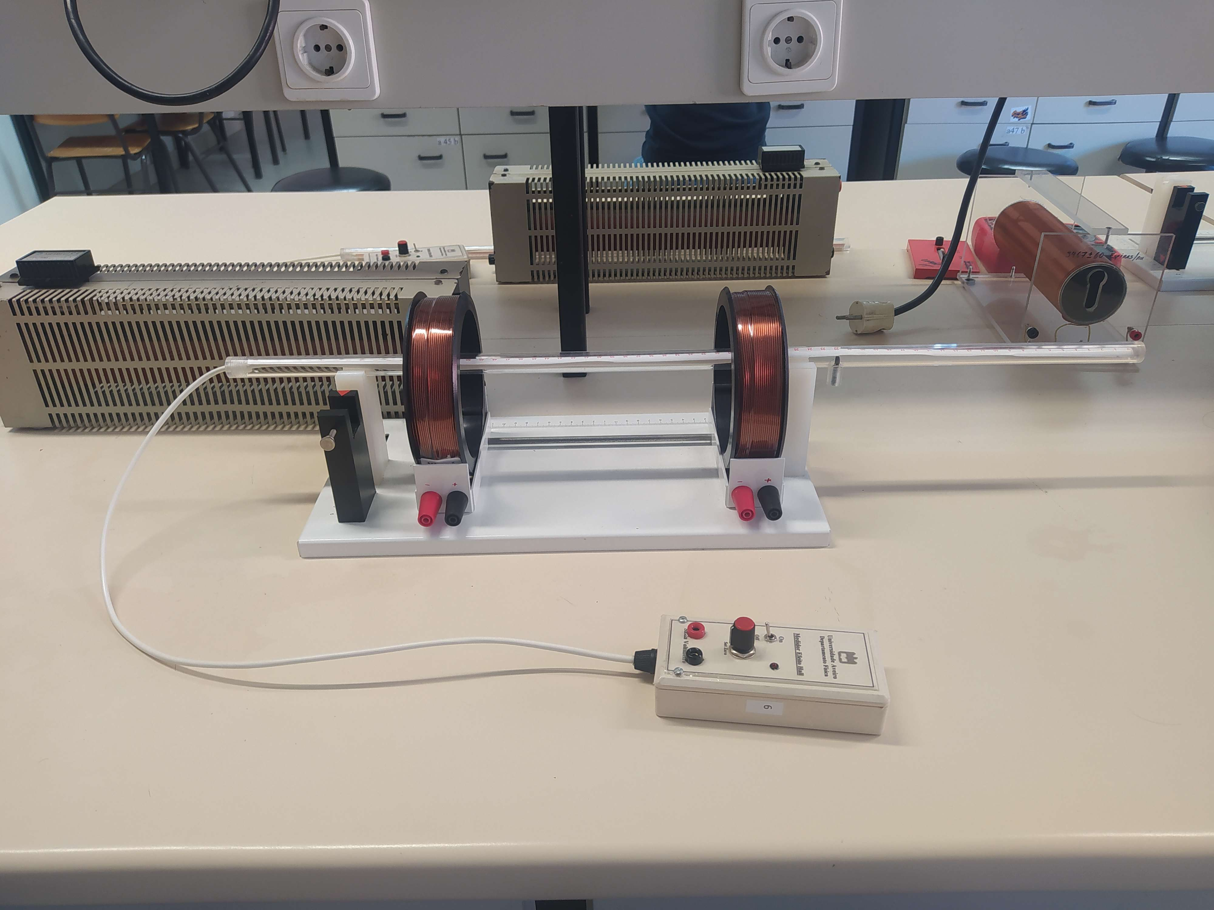
Parte b
Material utilizado
Semelhante à parte A, com uma substituição:
Mudança:
- Solenoide Padrão => Duas bobinas em configuração de Helmholtz.

Slide 10
Parte b
Montagem
Semelhante à parte A, com a diferença mencionada anteriormente;
Os passos a realizar após a montagem são:
Registar o valor do raio de cada uma das bobinas e a sua posição relativa à escala acoplada à base das bobinas.
Ajustou-se a resistência do reóstato de forma a que a corrente que passa dentro das bobinas seja constante e igual a 0,50 A.
Fez-se variar a posição do eixo da sonda de Hall, de forma a que a tensão de Hall variasse, e registaram-se os valores.

Slide 11
Parte b
Realizar os procedimentos anteriores uma vez é suficiente?
Sim, se pretendermos apenas calcular o campo magnético das bobinas (Objetivo 1)
Não, se pretendermos verificar o princípio da sobreposição (Objetivo 2)
Para tal, teremos de realizar os procedimentos 3 vezes:
Em apenas um das bobinas, ou seja, só uma das bobinas é que tem corrente a passar por si e, por consequência, só ela é que gera campo magnético, e verificar/registar os valores de VH obtidos.
Na outra bobina.
Em ambas as bobinas, ligadas em série a gerar campo magnético.

Slide 12
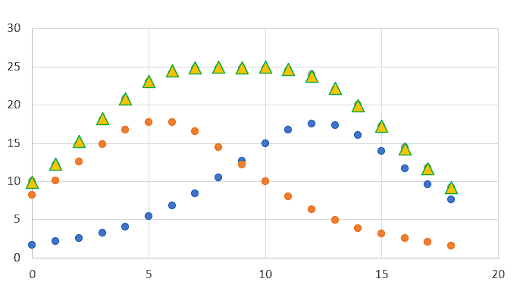
Parte b
A que conclusões chegamos?
Soma dos campos magnéticos gerados pelas bobinas quando ligadas individualmente é igual ao campo quando gerado quando ambas as bobinas estão ligadas.
Assim, comprovou-se o princípio da sobreposição para o campo magnético.

Slide 13

análise e discussão
Erros instrumentais
0,001 A e 0,1 mV nos multímetros;
0,05 cm na escala da base das bobinas.

Slide 14



análise e discussão
Contas feitas/Valores obtidos | Parte A
N/l = 3467 + / − 60 (espiras por metro);
Cc = 2, 6574 · 10⁻⁵;
Equação utilizada
Constante de calibração:
Utilizando as fórmulas
e $B= \frac{\text{μ} ∗N ∗Is}{L}$
calculamos a constante de calibração através do declive
da curva obtida e do número de espiras/m.
Assim,
Cc = $\frac{\text{d}\text{eclive}}{\text{(}\text{μ}\text{) }∗N/L}$ = 2,6574 x 10⁻⁵

Slide 15
análise e discussão
Valores obtidos/Registados | Parte B
I = 0, 5 A;
R = 0, 065m;
B(x) = 4, 8332 · 10⁻⁶
N = ~96

Slide 16


análise e discussão
Cálculos principais| Parte B
Número de espiras em uma bobina:
Com x = x_{0.}
Calculando B com B = C_{C} V_{H}
$\frac{B}{B}=nº de espiras de uma bobina$ = ~96

Slide 17

Conclusões
Objetivos alcançados
Observar o efeito Hall, com a variação da tensão de Hall ☑
Observar o princípio da sobreposição ☑
Aplicar os conteúdos lecionados nas aulas teóricas ☑
Os resultados obtidos estão de acordo com os resultados que eram esperados para cada parte do trabalho.

Slide 18


